Slide 1
4. Dynamika sústavy hmotných bodov a tuhého telesa
Sily vonkajšie k sústave hmotných bodov (HB) sú sily majúce svoj pôvod v telesách,
ktoré do tejto sústavy nepatria. Vnútorné sily sústavy HB sú sily, ktorými na seba pô-
sobia HB, z ktorých sa sústava skladá. Voľba sústavy závisí od charakteru riešeného
problému. Často môžeme teleso považovať za hmotný bod vzhľadom k rozmerom,
ktoré v úlohe vystupujú. Sústavou HB môže byť napr. sústava častíc, z ktorých sa te-
leso alebo sústava telies skladajú, ak tieto častice považujeme za hmotné body.
Ak napr. za sústavu považujeme nejaký súbor telies alebo HB nachádzajúcich sa na
povrchu Zeme, potom gravitačné sily, ktorými pôsobí Zem na túto sústavu hmotných
objektov, sú sily vonkajšie a gravitačné sily pôsobiace medzi hmotnými objektami tej-
to sústavy sú sily vnútorné.
Predpokladajme, že vnútorné sily, ktoré pôsobia medzi stavebnými časticami telesa,
sú natoľko veľké, že sa vzdialenosť medzi týmito časticami nemení pri pôsobení von-
kajších síl, ktoré teda môžu meniť len mechanický pohybový stav telesa ako celku.
Teleso sa teda nemôže deformovať. Takéto ideálne predpoklady definujú dokonale
tuhé teleso.

Slide 2
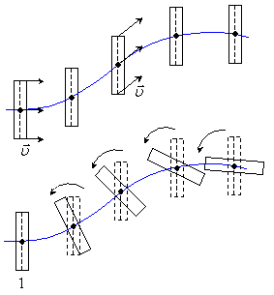
Pohyb dokonale tuhého telesa
Postupný (translačný) pohyb
Pri tomto pohybe každá priamka vedená telesom je stále rovnobežná so svojou pôvod-
nou polohou. Všetky body telesa opisujú rovnaké dráhy a majú v danom okamihu rov-
naké rýchlosti a zrýchlenia čo do smeru, aj veľkosti. Pohyb telesa môžeme potom po-
písať pohybom jedného jeho bodu, za ktorý sa najčastejšie volí jeho ťažisko.
Rotácia okolo pevnej osi
Ak sú pri pohybe telesa v pokoji dva z jeho bodov,
sú v pokoji všetky jeho body ležiace na priamke
spájajúcej tieto dva body. Túto priamku nazývame
os otáčania a v tomto prípade má os otáčania v
priestore stály smer – je to pevná os. Pri otáčaní
telesa okolo takejto osi všetky jeho body opisujú
kruhové dráhy, ktorých stred je na osi otáčania a v
každom okamihu majú všetky body telesa rovnakú
uhlovú rýchlosť a rovnaké uhlové zrýchlenie.
Ľubovoľný pohyb telesa v priestore sa skladá z
translácie a rotácie. Napr. ľubovoľnú polohu tele-
sa na dolnom obrázku dostaneme transláciou z po-
lohy 1 a následnou rotáciou okolo ťažiska telesa.

Slide 3


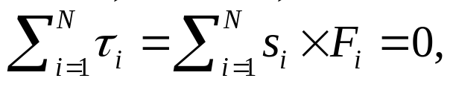



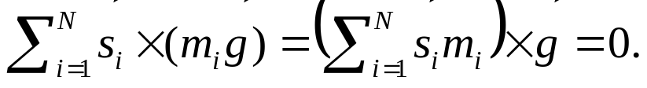

Ťažisko telesa
Uvažujme rovnobežné sily a priraďme pôsobisku každej polohový vektor
vzhľadom na určitý bod O. Potom ak je splnená podmienka, že súčet momentov
týchto síl vzhľadom na bod O je rovný nule, t.j.
(1)
bod O nazývame stredom rovnobežných síl.
Ak považujeme tiažové pole Zeme za homogénne (pre malé výšky nad zemským po-
vrchom), potom tiažové sily , ktoré pôsobia na všetky častice o hmotnos-
tiach , z ktorých sa skladá teleso alebo iná sústava častíc, sú rovnobežné sily.
Ich stred je teda na základe (1) určený podmienkou
Keďže v homogénnom tiažovom poli konšt. a pre vektorový súčin platí dis-
tributívny zákon, z poslednej rovnice ďalej dostávame
Pretože , posledná rovnica môže byť splnená len za podmienky

Slide 4
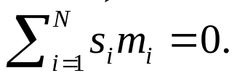
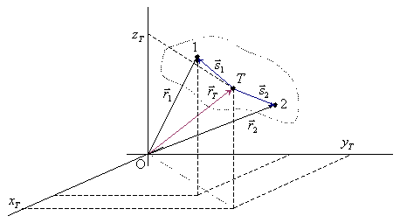


(2)
Stred rovnobežných síl, ktorý spĺňa podmienku (2), sa nazýva ťažisko alebo hmotný
stred. V rovnici (2) vektory určujú polohu častíc, z ktorých sa sústava skladá,
vzhľadom na ťažisko, ale nie vzhľadom na nejaké vzťažné teleso - referenčný bod.
Umiestnime teda sústavu častíc (teleso) do kartézskej súradnicovej sústavy a zvoľ-
me za referenčný bod jej počiatok O. Polohový vektor ťažiska v tejto sústave nech je
a polohové vektory častíc sústavy vzhľadom na O nech sú a môžeme ich

Slide 5


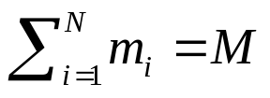
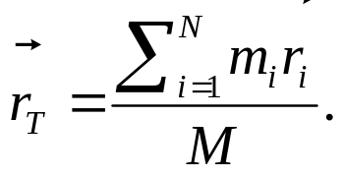



teda vyjadriť ako vektorové súčty
Potom rovnica (2) nadobudne tvar
Pri úpravách v poslednej rovnici sme využili, že polohový vektor ťažiska je rov-
naký pre všetky častice sústavy, takže sme ho mohli vybrať pred sumu a ďalej, že
je celková hmotnosť sústavy (telesa). Pre polohový vektor ťažiska
vzhľadom k počiatku nami zvolenej súradnicovej sústavy teda dostaneme
(3)
Dosaďme teraz do (3) vyjadrenie pre polohový vektor i-tej častice
kde sú súradnice i-tej častice v našej vzťažnej sústave a podobne pomo-
cou súradníc ťažiska vyjadrime aj polohový vektor ťažiska. Rovnica (3)

Slide 6
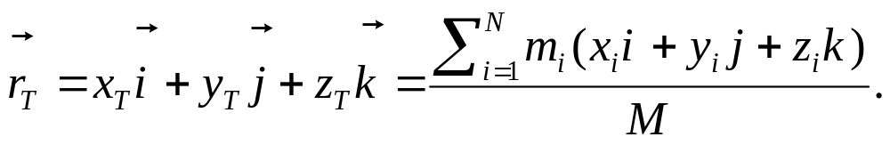
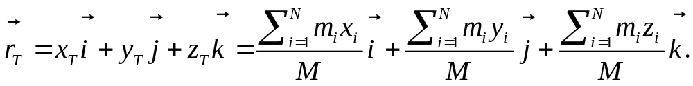
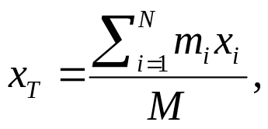
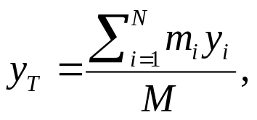


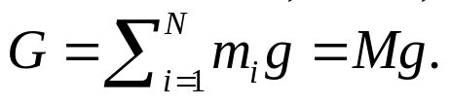
tak prejde na tvar
Keď teraz v poslednej rovnici združíme všetky členy pri rovnakých jednotkových
vektoroch, dostaneme
Porovnaním ľavej a pravej strany poslednej rovnice tak máme pre súradnice ťažiska
vzhľadom na počiatok kartézskej SS vyjadrenia
(4)
Vzhľadom na to, že sme uvažovali rovnobežné sily pôsobiace na všetky častice sústa-
vy alebo telesa a ťažisko je stredom týchto síl, potom platí, že výslednica týchto síl
má pôsobisko v ťažisku. Výsledná tiažová sila pôsobiaca na teleso alebo sústa-
vu častíc má teda svoje pôsobisko v ťažisku a platí

Slide 7
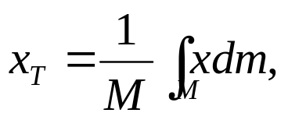
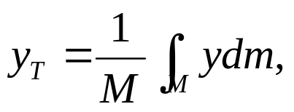

Vzhľadom na to, že aj teleso malých rozmerov sa skladá z veľkého počtu atómov,
iónov alebo molekúl, môžeme sa naňho pozerať ako na spojitý objekt. Potom v rovni-
ciach (4) môžeme hmotnosti nahradiť hmotnostnými elementami dm, diskrétne
súradnice spojitými súradnicami elementov dm, x, y, z a konečnú sumu mô-
žeme nahradiť súčtom nekonečne veľkého počtu infinitezimálnych príspevkov, t.j.
integrálom. Ak sa teda pozeráme na teleso ako na objekt so spojito rozloženou hmot-
nosťou, rovnice (4) prejdú na tvar
(5)
kde sčítavame cez všetky možné hmotnostné elementy dm v telese.
2. Newtonov pohybový zákon pre sústavu častíc (hmotných bodov) – 1. veta impulzová
Vnútorné sily sústavy častíc sa riadia zákonom akcie a reakcie, t.j. ku každej vnútornej
sile existuje vnútorná sila rovnako veľká a opačne orientovaná ležiaca v rovnakej
priamke. Ak teda vektorovo sčítame všetky vnútorné sily pôsobiace na všetky častice
sústavy, dostaneme nulu, a teda pohyb tejto sústavy je daný len pôsobením síl k nej
vonkajších.
Zderivujeme teraz rovnicu (3) dvakrát podľa času, čím získame rovnicu

Slide 8
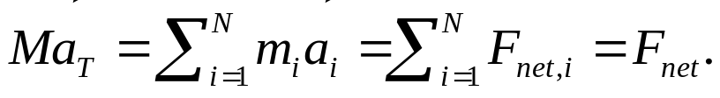





(6)
V rovnici (6) veličina je zrýchlenie ťažiska sústavy a veličiny sú zrýchle-
nia častíc, z ktorých sa sústava skladá. Tieto sa podľa definície rovnajú druhým de-
riváciám podľa času ich polohových vektorov. Ďalej podľa 2. NPZ a toho, čo sme
povedali vyššie, súčin je rovný výslednej sile pôsobiacej na každú
časticu a táto sila je daná vektorovým súčtom všetkých síl na ňu pôsobia-
cich. Potom sila vo vzorci (6) je vektorovým súčtom všetkých vonkaj-
ších síl pôsobiacich na všetky častice sústavy. Rovnica (6) teda hovorí, že výslednica
všetkých vonkajších síl pôsobiacich na sústavu častíc je rovná súčinu hmotnosti sús-
tavy a zrýchlenia jej ťažiska. Ťažisko sústavy častíc, resp. telesa, je teda bod, ktorý
sa pohybuje tak, akokeby v ňom bola sústredená celá hmotnosť sústavy a akokeby
v ňom pôsobili všetky vonkajšie sily pôsobiace na sústavu.
Aby sme ozrejmili, čo to znamená, že súčet vnútorných síl sústavy častíc je nulový,
predstavme si sústavu dvoch hmotných bodov nachádzajúcich sa v priestore, kde ne-
pôsobia nijaké iné sily. Tieto dva objekty sa k sebe pritiahnu pôsobením vnútorných
síl - gravitačných síl, pričom každá gravitačná sila pôsobí na iné teleso, t.j. tieto sily
majú rôzne pôsobiská, a preto sa nemôžu navzájom vyrušiť, aj keď ich vektorový sú-
čet je nula, keďže sú rovnako veľké a opačne orientované. Tieto vnútorné sily neo-
vplyvnia pohyb sústavy ako celku, t.j. napr. pohyb jej ťažiska, preto nevstupujú do su-
my v rovnici (6).

Slide 9

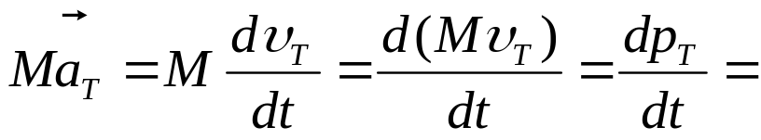
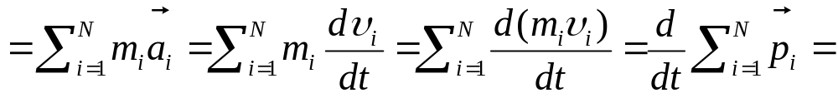
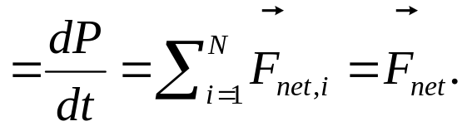
Aby sme sa nakoniec dopracovali k 1. vete impulzovej, zadefinujme novú veličinu –
hybnosť častice (HB) ako súčin jej hmotnosti a rýchlosti, t.j.
Potom môžeme rovnicu (6) upraviť takto
(7)
Posledný riadok tejto rozsiahlej rovnice hovorí, že časová zmena celkovej hybnosti
sústavy častíc je rovná vektorovému súčtu všetkých vonkajších síl pôsobiacich na
sústavu a toto je prvá veta impulzová. Len doplňme, že celkovú hybnosť sústavy
častíc vyjadríme ako vektorový súčet hybností všetkých jej častíc, t.j.

Slide 10



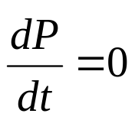

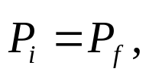
Prvý a posledný riadok rovnice (7) formulujú znova matematicky to, čo sme už o ťa-
žisku sústavy častíc povedali a čo hovorí aj rovnica (6): ťažisko sústavy častíc (tele-
sa) sa pohybuje tak, akokeby v ňom bola sústredená celá hmotnosť sústavy a akokeby
v ňom pôsobili všetky sily pôsobiace na sústavu.
Zákon zachovania hybnosti
Ak na sústavu nepôsobia nijaké vonkajšie sily, t.j. sústava je izolovaná, celková hyb-
nosť sústavy , ktorá je vektorovým súčtom okamžitých hybností všetkých častíc,
z ktorých sa sústava skladá, sa nemení.
Matematicky vyjadríme toto tvrdenie, keď do posledného riadku v (7) dosadíme
. Dostaneme tak
(8)
konšt.
Tvrdenie (8) je ekvivalentné tvrdeniu
(9)

Slide 11


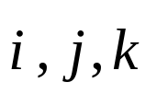
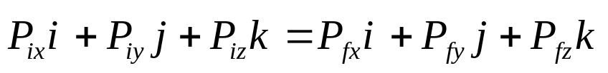



kde je hybnosť sústavy v nejakom okamihu i a je hybnosť sústavy v neja-
kom inom okamihu f a toto musí platiť pre ľubovoľné dva okamihy i a f, keďže
je konštantná.
Rovnicu (9) môžeme získať aj tak, že budeme integrovať prvú rovnicu v (8) podľa ča-
su, pričom zoberieme do úvahy, že vektory sú v pevne zvolenej SS kon-
štantné, takže s nimi budeme pri integrovaní narábať ako s konštantami. Integrácia
prvej rovnice v (8) teda bude
(10)
čo je rovnica (9).
Rovnica (9) je vektorová rovnica. To znamená, že je ekvivalentná trom skalárnym
rovniciam odpovedajúcich x-ovým, y-ovým a z-ovým zložkám celkových hybností
sústavy a :
(11)

Slide 12






Pripomeňme, že zložky celkových hybností sústavy sú algebraickými
súčtami príslušných zložiek hybností všetkých častíc, z ktorých sa sústava skladá, t.j.
(12)
atď. Na základe rovnice (11) teda môžeme urobiť záver, že nemusia byť naraz zacho-
vané všetky zložky celkovej hybnosti sústavy , t.j. vektor . Môžu byť
zachované len jedna alebo dve zo zložiek celkovej hybnosti sústavy a to tie, pre kto-
ré súčet príslušných zložiek síl pôsobiacich na sústavu, je nulový. Inými slovami, ak
na sústavu častíc nepôsobí sila pozdĺž niektorej zo súradnicových osí, zložka cel-
kovej hybnosti sústavy pozdĺž tejto osi ostane zachovaná.
Poznamenajme, že pôsobením vnútorných síl v izolovanej sústave sa
môžu meniť hybnosti jednotlivých častíc sústavy, ale vždy tak, že vektorový súčet
týchto hybností je v každom okamihu konštantný, t.j. celková hybnosť sústavy je za-
chovaná.
Príklad na zákon zachovania hybnosti: Pružné a nepružné zrážky v izolovanom
systéme
Nech dve telesá tvoria izolovaný systém, pričom v určitom okamihu
sa zrazia. Táto zrážka ako každá zrážka trvala určitý čas , kde je
časový okamih, v ktorom sa zrážka začala, a je časový okamih, v ktorom sa

Slide 13
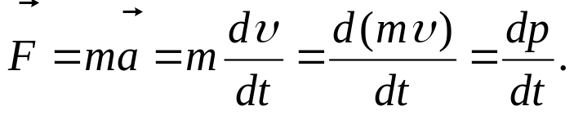
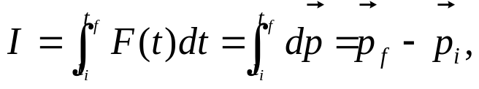

zrážka skončila. Ďalej pre každé z telies platí 2. NPZ
Potom impulz sily udelený každému z telies pri zrážke definujeme ako vektor
(13)
kde sme integrovali rovnakým spôsobom ako v (10). Rovnica (13) hovorí, že zmena
hybnosti telesa počas zrážky s iným telesom nezávisí len od sily, ktorá naňho počas
zrážky pôsobila, ale aj od času, ktorý táto zrážka trvala.
1. Zrážka telies pohybujúcich sa pozdĺž priamky
Pružná zrážka: Zachováva sa hybnosť systému, i jeho kinetická energia.

Slide 14
Na obrázku sú dve homogénne gule, z ktorých jedna sa pred zrážkou pohybuje
pozdĺž horizontálnej priamky ktorá je priesečníkom zvislej roviny, v ktorej ležia ťažiská gulí a horizontálnej roviny. Potom dôjde k stredovej zrážke, po ktorej sa už obe gule budú pohybovať pozdĺž tejto priamky. Predpokladajme, že pred ani po zrážke nepôsobí na gule nijaká vonkajšia horizontálna sila, a preto sa budú tieto gule pred aj po zrážke pohybovať konštantnými rýchlosťami, a pre celkové hybnosti tohto systému pred zrážkou a po zrážke musí platiť rovnica (9), keďže gule tvoria izolovaný systém. Poznamenajme, že sily pôsobiace počas zrážky sú vnútorné sily systému oboch gulí a ich pôvod sú elastické sily pôsobiace v dôsledku deformácie gulí pri ich dotyku počas zrážky medzi atómami materiálu, z ktorého sú gule vyrobené.
Keďže sa gule pohybujú pozdĺž priamky, ide o jednorozmerný pohyb, a teda ich hyb-
nosti, resp. rýchlosti, budú mať len jednu zložku, ktorej veľkosť zároveň udáva aj veľ-
kosť vektora ich hybnosti, resp. rýchlosti. Znamienko týchto zložiek hybností potom
bude udávať smer pohybu gulí a toto znamienko vyplynie z riešenia príslušných rov-
níc, ktoré predstavujú zákon zachovania hybnosti a zákon zachovania kinetickej ener-
gie v procese zrážky. Tieto zákony v tomto prípade hovoria, že celková hybnosť,
resp. kinetická energia, sústavy dvoch gulí pred zrážkou sa rovná celkovej hybnosti,
resp. kinetickej energii, tejto sústavy po zrážke, t.j.

Slide 15

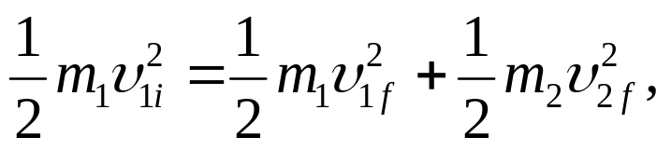



(14)
(15)
kde veličiny sú jediné nenulové, x-ové zložky rýchlosti gulí. Nepísali
sme v týchto označeniach index “x”, keďže ide o jednorozmerný pohyb.
Nepružná zrážka: Zachováva sa hybnosť systému, ale nie jeho kinetická energia.
Majme tie isté dve gule ako v predchádzajúcom prípade, z ktorých je jedna v pokoji
a druhá sa pohybuje smerom k nej pozdĺž tej istej priamky ako pri predchádzajúcej
pružnej zrážke. Po stredovej zrážke sa však gule od seba neoddelia a budú sa pohybo-
vať spoločne rýchlosťou pozdĺž tej istej priamky. Hovoríme o úplne nepružnej
zrážke. Ako je zrejmé, ide tu tiež o jednorozmerný pohyb a na základe zákona zacho-
vania hybnosti (9), ktorý hovorí, že hybnosť tohto systému pred a po zrážke musí byť

Slide 16


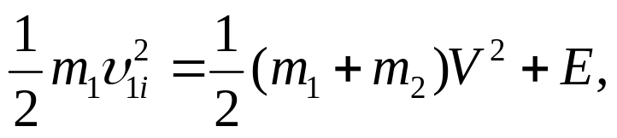
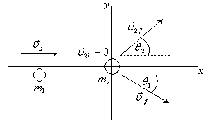
rovnaká, dostaneme rovnicu
kde a V označujú jediné nenulové, x-ové zložky príslušných rýchlostí. Kinetická
energia sa pri nepružnej zrážke nezachováva. Zachováva sa však celková energia, t.j.
platí
kde E je iná forma energie, na ktorú sa premení časť kinetickej energie, ktorú mala
sústava pred zrážkou.
2. Zrážka telies v rovine
Opäť uvažujme dve gule, nachádzajúce sa
v horizontálnej rovine, z ktorých jedna je v
pokoji v počiatku SS a druhá sa pohybuje
rovnobežne s osou x tak, že po náraze na
nehybnú guľu sa obe gule budú pohybovať
tak, ako je zobrazené na obrázku. Neskú-
mame teraz, či ide o pružnú alebo nepruž-
nú zrážku, lebo nás zaujíma len zacho-

Slide 17
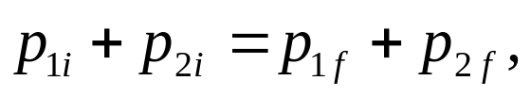




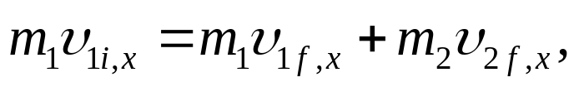
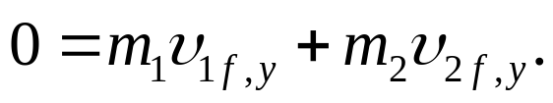
vanie hybnosti celého systému a nie prípadná premena časti kinetickej energie na inú
formu energie. Zo zákona zachovania hybnosti (9) dostaneme pre náš prípad vektoro-
vú rovnicu
ktorá predstavuje dve skalárne rovnice pre x-ovú a y-ovú zložku pohybu, keďže ide
o pohyb v rovine. V tejto rovnici predstavuje hybnosť jednej gule, predsta-
vuje hybnosť druhej gule. Ak ďalej uvážime, že a vyjadríme jednotlivé
hybnosti v zložkovom zápise, dostaneme vzťah
Porovnaním členov pri rovnakých jednotkových vektoroch na ľavej a pravej strane
poslednej rovnice a s uvážením, že , dostaneme nasledujúce dve rovnice
V posledných dvoch rovniciach sme už museli napísať aj indexy x a y v príslušných
zložkách rýchlostí. Napokon na základe obrázku na predchádzajúcom slide môžeme

Slide 18
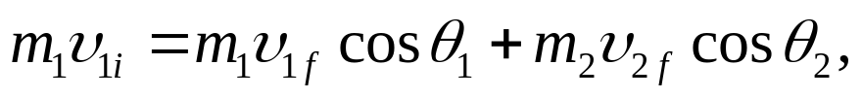






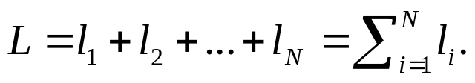
tieto dve rovnice prepísať do tvaru
(16)
Rovnice (16) predstavujú zákon zachovania hybnosti (9) pre našu špeciálnu situáciu.
Veličiny tu predstavujú veľkosti príslušných vektorov rýchlosti, a nie
ich zložky, ako to bolo v jednorozmernom prípade. Znamienko “-” pri prvom člene
v druhej rovnici v (16) je dané tým, že hybnosť prvej častice po zrážke je o-
rientovaná v zápornom smere osi y, a teda jej y-ové zložka
je záporné číslo.
Moment hybnosti sústavy častíc – 2. veta impulzová
Celkový moment hybnosti sústavy častíc vzhľadom na nejaký bod je vektorovým
súčtom momentov hybnosti jednotlivých častíc vzhľadom na ten istý bod
(17)
V dôsledku interakcií medzi časticami systému a vonkajších vplyvov sa momenty
hybnosti jednotlivých častíc môžu s časom meniť. Potom časová zmena celkové-
ho momentu hybnosti sústavy bude na základe (17) súčtom časových zmien mo-

Slide 19
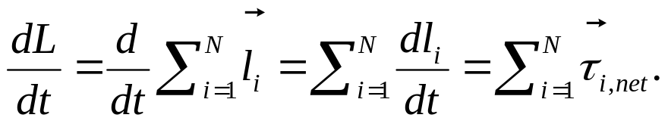
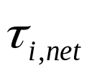
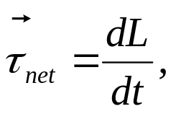
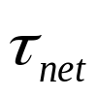
mentov hybnosti jednotlivých častíc, t.j.
V poslednej rovnici veličina predstavuje celkový moment sily pôsobiaci na
i-tu časticu. Táto rovnica teda hovorí, že zmena celkového momentu hybnosti systé-
mu častíc je rovná vektorovému súčtu všetkých momentov síl pôsobiacich na všetky
jeho jednotlivé častice. Tento vektorový súčet zahŕňa momenty vnútorných síl, t.j.
síl pôsobiacich medzi časticami, a momenty vonkajších síl, ktorých zdrojom sú ob-
jekty mimo sústavy. Podľa 3. NPZ sily medzi časticami tvoria rovnako veľké a opač-
ne orientované páry. Preto vektorový súčet momentov vnútorných síl je nula, ako
ukážeme v ďalšom výklade, a zmena celkového momentu hybnosti systému je daná
len momentami síl k systému vonkajších. Tak dostávame matematické vyjadrenie
2. vety impulzovej
(18)
kde je vektorový súčet všetkých momentov vonkajších síl pôsobiacich na sústa-
vu častíc. Na základe (18) je teda znenie 2. vety impulzovej takéto: Časová zmena
celkového momentu hybnosti sústavy častíc vzhľadom k ľubovoľnému pevnému bo-
du O je rovná výslednému momentu vonkajších síl pôsobiacich na sústavu určované-

Slide 20
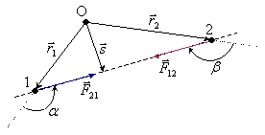




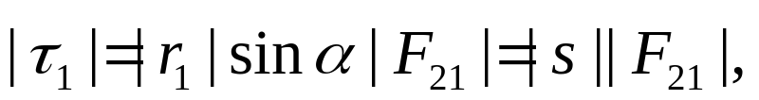
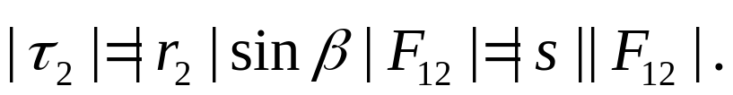




mu vzhľadom na ten istý bod O.
Na príklade sústavy 2 častíc teraz ukážeme,
že vektorový súčet momentov vnútorných
síl sústavy je nula. Častica 1 nech teda pô-
sobí na časticu 2 silou . Na základe
Newtonovho zákona akcie a reakcie potom
častica 2 pôsobí na časticu 1 silou rovnako
veľkou a opačného smeru ležiacou v tej is-
tej priamke ako sila , t.j. silou
Nech vektor je kolmý na priamku, v ktorej ležia a , t.j. je kolmý na
obe tieto sily. Potom očividne platí
Prvá rovnica predstavujú rovnosť absolútnych hodnôt vektorových súčinov
a , druhá zase rovnosť absolútnych hodnôt vektorových súčinov
a . Z tohto faktu a obrázku však vyplýva, že nebudú rovné len absolútne
hodnoty týchto vektorových súčinov, ale aj vektorové súčiny samotné, pretože budú

Slide 21
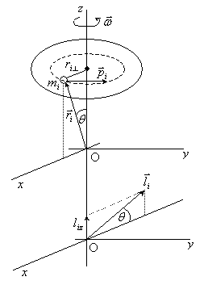






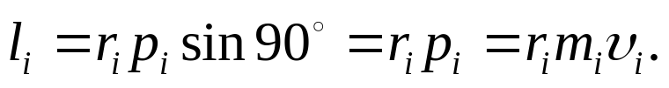
predstavovať vektory rovnakej veľkosti, aj orientácie. Z uvedených tvrdení teda vy-
plýva pre súčet momentov síl a
čo je to, čo sme chceli aj ukázať.
Moment hybnosti tuhého telesa rotujúceho okolo osi svojej symetrie, ktorá je pevná
Tuhé teleso môžeme považovať za sústavu N častíc,
každá s hmotnosťou . Nech toto teleso rotuje
okolo jednej zo svojich osí symetrie, ktorá má v
priestore stálu polohu s uhlovou rýchlosťou konštan-
tnej veľkosti . Stotožnime túto os s osou z. Vy-
berme v telese ľubovoľnú časticu o hmotnosti .
Táto častica bude obiehať okolo osi z po kruhovej
dráhe kolmej na túto os s polomerom a jej po-
lohový vektor vzhľadom na počiatok SS je .
Častica má hybnosť a keďže , a teda
aj majú smer dotyčnice k dráhe, bude
kolmá na , a teda pre veľkosť momentu hybnosti
častice bude platiť

Slide 22

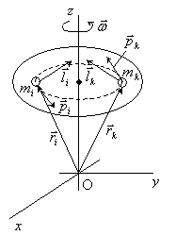



Smer je daný kolmicou na rovinu, v ktorej ležia vektory a , pričom
bude orientovaný na tú stranu od tejto roviny, z ktorej sa rotácia do smeru
javí proti chodu hodinových ručičiek. Pre našu špeciálnu situáciu je znázornený
na obrázku.
Keďže sme predpokladali, že teleso rotuje okolo jednej
zo svojich osí symetrie (obrázok má predstavovať rotač-
ný elipsoid), môžeme ku každému hmotnostnému ele-
mentu nájsť symetricky položený element ,
t.j. element ležiaci oproti na jeho kruhovej dráhe.
Potom zložky momentov hybností týchto dvoch ele-
mentov kolmé na os otáčania sa navzájom vyrušia, pre-
tože budú rovnako veľké a opačne orientované. Naopak
zložky rovnobežné s osou otáčania, t.j. v tomto prípade
z-vé zložky a budú rovnako orientované, a
teda sa sčítajú. Z toho vyplýva záver: Moment hybnosti
telesa rotujúceho okolo jednej zo svojich osí symetrie
je rovnobežný s touto osou. Vyjadrenie pre tento mo-
ment dostaneme tak, že sčítame zložky momentov hybnosti všetkých častíc, z ktorých
teleso, či sústava pozostáva, vzhľadom na os otáčania, t.j. v našom prípade vzhľadom
na os z. Keďže pre hmotnostný element telesa platí

Slide 23

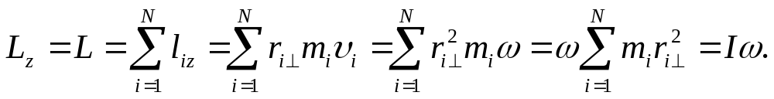





je z-ová a zároveň jediná nenulová zložka celkového momentu hybnosti telesa, rotu-
júceho okolo jednej zo svojich osí symetrie, ktorá je pevná v priestore
(19)
V poslednej rovnici moment hybnosti L a moment zotrvačnosti I musia byť vzťahova-
né na tú istú os.
Zákon zachovania momentu hybnosti
Zákon zachovania momentu hybnosti je dôsledkom platnosti druhej vety impulzovej
reprezentovanej rovnicou (18). Jeho znenie je: Ak vektorový súčet momentov vonkaj-
ších síl pôsobiacich na sústavu častíc je nula, celkový moment hybnosti tejto sús-
tavy je konštantný. Konštatnosť znamená, že tento vektor bude ten istý vo všet-
kých časových okamihoch, a teda aj v dvoch ľubovoľných okamihoch a , čo
môžeme zapísať rovnosťou
(20)
kde je moment hybnosti sústavy v čase a je monet hybnosti sústavy v
čase . Rovnica (20) je vektorová rovnica, t.j. je ekvivalentná 3 skalárnym rovni-
ciam pre jednotlivé zložky a pozdĺž súradnicových osí. Rovnica (20) teda

Slide 24



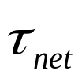
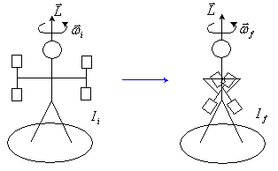

znamená to isté ako tieto tri rovnice
Môžu byť teda konštantné len niektoré zložky vektora , a to tie, pre ktoré sú prís-
lušné zložky výsledného momentu sily nulové. Zákon zachovania momentu
hybnosti pre sústavu častíc teda môžeme formulovať aj takto: Ak niektorá zložka
výsledného momentu vonkajších síl pôsobiacich na sústavu častíc je nulová, prísluš-
ná zložka celkového momentu hybnosti sústavy sa nemôže meniť.
Príklady na zákon zachovania momentu hybnosti
1. Človek rotujúci s činkami
Na doske stojí človek a rotuje spolu
s ňou okolo osi symetrie sústavy
človek+doska . Moment hybnosti
sústavy teda leží v osi otáčania. Člo-
vek drží v rukách činky a najprv ich
má roztiahnuté. Podľa rovnice (19)
potom platí pre veľkosť

Slide 25



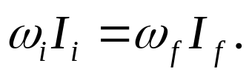



kde je uhlová rýchlosť otáčania a je moment zotrvačnosti sústavy. Potom
človek pritiahne ruky aj s činkami k telu. Tým sa zmenší jeho moment zotrvačnosti
na hodnotu , pretože tá istá hmota bude bližšie k osi otáčania. Na sústavu sme
však nepôsobili nijakými vonkajšími silami, takže jej moment hybnosti musí ostať
konštantný, t.j. musí platiť na základe (19)
(21)
Je evidentné, že keďže , musí byť uhlová rýchlosť otáčania po pritiahnutí rúk
s činkami k telu väčšia ako . Človek teda bude po pritiahnutí rúk s činkami
k telu rotovať s väčšou uhlovou rýchlosťou.
2. Neutrónová hviezda
Keď nukleárne reakcie v jadre hviezdy vyhasnú, hviezda sa zrúti sama do seba, t.j.
vznikne teleso obrovskej hustoty s polomerom niekoľkých kilometrov (pre porovna-
nie stredný polomer Slnka je približne 696000 km). Počas zmenšovania je hviezda
izolovaným systémom, preto jej moment hybnosti musí byť v každom okamihu tohto
procesu konštantný, t.j. musí platiť rovnica (21). Keďže teda moment zotrvačnosti v
koncovom stave bude oveľa menší, ako v počiatočnom stave, pretože tá istá hmota
bude oveľa bližšie k osi otáčania, frekvencia rotácie vzniknutého telesa musí byť pod-
ľa (21) oveľa väčšia ako frekvencia otáčania pred zrútením. Naozaj sa pozoruje, že
frekvencie otáčania neutrónových hviezd sú veľmi veľké – okolo 600 až 800

Slide 26
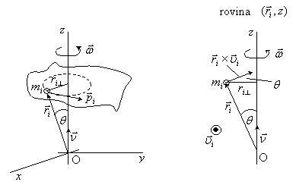


otáčok za sekundu. [Keď som považovala naše Slnko za homogénnu guľu s vyššie
uvedeným polomerom a s periódou rotácie okolo 25 dní a dosadila som za polomer
neutrónovej hviezdy, ktorá vznikne po jeho zrútení 10 km, pričom som tiež považo-
vala neutrónovú hviezdu za homogénnu guľu, vyšla mi frekvencia otáčania tejto
neutrónovej hviezdy na základe (21) zhruba 2200 otáčok za sekundu.]
Pohybová rovnica telesa rotujúceho okolo pevnej osi
Uvažujme ľubovoľné, aj ne-
symetrické, teleso, ktoré sa o-
táča okolo pevnej osi uhlo-
vou rýchlosťou . Opäť
rozložme toto teleso na malé
hmotnostné elementy s hmot-
nosťami , ktorých polo-
ha vzhľadom na počiatok SS
je daná polohovými vektormi
a ktorých obvodové
rýchlosti sú .
Ako už vieme, každý element obieha po kruhovej dráhe s polomerom ,
čo je kolmá vzdialenosť od osi otáčania. Keďže vektor , resp. má smer

Slide 27





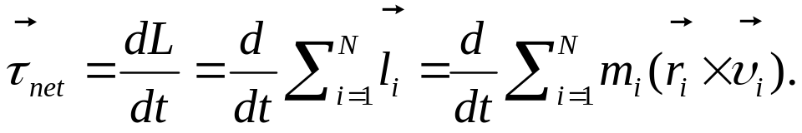
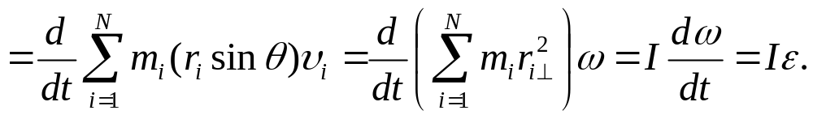
dotyčnice ku kruhovej dráhe opisovanej elementom , je vektor , resp.
kolmý na , preto platí
kde je jednotkový vektor, ktorý má smer a orientáciu vektora . Takisto platí
Nech je jednotkový vektor ležiaci v osi otáčania, ktorú sme stotožnili s osou z,
s orientáciou zvisle nahor. Druhá veta impulzová pre naše teleso nám dáva
Vynásobme túto rovnicu skalárne s vektorom :

Slide 28







Prepíšme poslednú rovnicu do finálneho tvaru
(22)
Rovnica (22) predstavuje pohybovú rovnicu telesa otáčajúceho sa okolo pevnej osi.
Symbol v tejto rovnici reprezentuje priemet vektorového súčtu všetkých momen-
tov vonkajších síl vzťahovaných na ľubovoľný bod osi do smeru tejto osi, I je
moment zotrvačnosti vzhľadom na túto os a je veľkosť vektora uhlového zrých-
lenia bodov telesa vzhľadom na os otáčania. Podotknime, že a musia byť
vzťahované na ten istý bod osi otáčania ako vektory a .
Nakoniec pripomeňme, že platnosť rovnice (22) sme pre prípad hmotného bodu obie-
hajúceho po kružnici dokázali už v 3. kapitole. Táto rovnica sa často zvykne písať
vo vektorovom tvare
Tu však musíme mať na pamäti, že predstavuje vo všeobecnosti priemet do osi
otáčania.

Slide 29



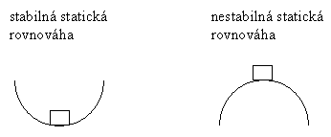
Rovnováha. Podmienky rovnováhy.
Keď je teleso v pokoji, t.j. nepohybuje sa ani translačným, ani rotačným pohybom
vzhľadom na vzťažnú sústavu, v ktorej ho pozorujeme, hovoríme, že je v rovnováhe,
presnejšie v statickej rovnováhe. V rovnováhe teda platí
(23)
V rovniciach (23) veličina predstavuje hybnosť HB s hmotnosťou telesa nachá-
dzajúceho sa v ťažisku telesa a je moment hybnosti telesa vzhľadom na ťažisko,
alebo hociktorý iný bod. Teleso je v stabilnej statickej rovnováhe, keď po vychýlení
z rovnovážnej polohy pôsobením sily sa vráti späť do tejto polohy, keď sila prestane
pôsobiť. Teleso je v nestabilnej statickej rovnováhe, keď pôsobením sily je táto rovno-
váha ukončená, t.j. ani po ukončení pôsobenia sily sa už teleso nevráti späť do rovno-
vážnej polohy.

Slide 30








Keď skombinujeme rovnice (23) s prvou a druhou vetou impulzovou [rovnice (7) a
(18)], dostaneme vyjadrenia
(24)
rovnováha síl
rovnováha momentov síl
Rovnice (24) hovoria, že podmienkami (statickej rovnováhy) telesa je, aby vektorový
súčet všetkých vonkajších síl pôsobiacich na teleso bol nula a aby vektorový súčet
momentov všetkých vonkajších síl vzhľadom na každý možný bod bol tiež nula. Tieto
rovnice sú dve vektorové rovnice, t.j. každá z nich predstavuje 3 skalárne rovnice pre
súčty zložiek vonkajších síl a momentov vonkajších síl pozdĺž každej z troch súradnico-
vých osí pravouhlého SS:
(25)

Slide 31



Pohyb s konšt. a konšt.
Podmienky (statickej) rovnováhy (24), resp. (25) sú splnené aj vtedy, keď platí
konšt.
konšt.
(26)
t.j. aj keď sa telesá pohybujú. Pripomeňme, že je vektorový súčet hybností všet-
kých častíc (hmotných bodov), z ktorých sa sústava skladá, a to je, ako vieme, hyb-
nosť HB s hmotnosťou rovnou hmotnosti sústavy a nachádzajúcom sa v ťažisku
sústavy (telesa). Vektor je celkový moment hybnosti sústavy častíc alebo telesa
vzhľadom na ľubovoľný bod v priestore.
Požiadavky (26) platia však len v dvoch špeciálnych prípadoch pohybov a ich kom-
bináciách – pri rovnomernom priamočiarom pohybe a pri rotácii okolo jednej z voľ-
ných osí telesa alebo sústavy HB.
V prípade priamočiareho pohybu telesa s konštantnou rýchlosťou bez rotácie je evi-
dentne splnená prvá rovnica v (26). Platnosť druhej rovnice ukážeme tak, že teleso
rozložíme na malé hmotnostné elementy . Keďže ide o priamočiary translačný
pohyb, všetkým elementom odpovedá rovnaký vektor rýchlosti . Potom
celkový moment hybnosti telesa vzhľadom na ľubovoľný bod v priestore bude

Slide 32



V poslednej rovnici je jednotkový vektor kol-
mý na rovinu obsahujúcu priamku, po ktorej sa pohy-
buje hmotnostný element a referenčný bod, vzhľa-
dom na ktorý určujeme . Keďže každý člen
sumy v poslednej rovnici je konštantný,
je konštantný aj súčet týchto členov, t.j. celkový mo-
ment hybnosti telesa .
Pri rotácii telesa okolo jednej z jeho voľných osí tiež platia podmienky (26). Dôkaz
tu neuvádzame. Uvedieme len definíciu voľnej osi – možno ukázať, že každé teleso
má tri osi, vzhľadom na ktoré je deviačný moment telesa nulový a tieto osi sa nazý-
vajú voľné osi. Ak teleso roztočíme okolo jednej z týchto osí, bude rotovať done-
konečna konštantnou uhlovou rýchlosťou, pokiaľ tento stav nezmení pôsobenie von-
kajších síl, podobne ako rovnomerný priamočiary pohyb telesa bude trvať dovtedy,
kým nebude ukončený pôsobením síl k telesu vonkajších.
Ako sme už spomenuli, podmienky (26) sú splnené aj vtedy, ak pohyb telesa je kom-
bináciou rovnomerného priamočiareho pohybu a rotácie okolo voľnej osi, pretože
superpozíciou konštantných vektorov sú konštantné vektory. Príkladom takéhoto
pohybu je napr. hokejový puk kĺzajúci sa bez trenia po horizontálnej priamke, pri-
čom jeho ťažisko má konštantnú rýchlosť a puk zároveň rotuje konštantnou uhlovou
rýchlosťou okolo osi kolmej na jeho podstavy a prechádzajúcej jeho ťažiskom,

Slide 33
t.j. jednej zo svojich voľných osí.
Ďalším príkladom kombinácie rovnomerného priamočiareho pohyby a rotácie okolo
voľnej osi je pohyb kolies bicykla, ktorého ťažisko sa pohybuje rovnomerne priamo-
čiaro.
Podmienky (26) však evidentne nie sú splnené pri pohybe hmotného bodu po kružni-
ci. Aj keby mal HB rýchlosť konštantnej veľkosti, neustále sa mení smer tejto rých-
losti, a teda aj hybnosti HB, takže určite nie je splnená prvá podmienka v (26) a s vý-
nimkou prípadu, kedy počiatok SS volíme v strede kružnice, nie je splnená ani druhá
podmienka v (26): Ak počiatok SS je na osi kružnice a nie v jej strede, moment
hybnosti HB má síce stále rovnakú veľkosť, ale rôzny smer v závislosti od polohy
HB na kružnici, ak počiatok SS volíme ešte v iných bodoch, nemá moment hybnosti
HB obiehajúceho po kružnici ani rovnaký smer, ani rovnakú veľkosť. Keďže teda
hybnosť a moment hybnosti HB pohybujúceho sa po kružnici nie sú konštantné, z
prvej a druhej vety impulzovej [rovnice (7) a (18)] potom vyplýva, že naňho musí
pôsobiť nenulová vonkajšia sila a k nej príslušný nenulový moment sily. Touto
silou je v tomto prípade dostredivá sila, ktorou pôsobí na HB väzba, ktorá ho
“drží” na kruhovej dráhe. Podotknime, že za podmienok žiadneho odporu prostre-
dia a trenia by sa HB po malom postrčení pohyboval po kružnici donekonečna
rýchlosťou konštantnej veľkosti, až kým by tento stav nezmenili iné sily naňho pô-
sobiace, aj keď jeho hybnosť a moment hybnosti sa nezachovávajú.

